Slide 1
Explorer en codant
Guy Melançon,

Slide 2
Déroulé
L’exploration comme un dialogue entre SHS et informatique
Introduction: exploration et « science des données »
L’exploration, une démarche structurée
Un mauvais exemple
Un bon exemple
Exploration et traitement des données, le point de vue du data scientist
Un exemple réussi de recherche interdisciplinaire
Data science, exploration et IA ?
Un mot de conclusion

Slide 3
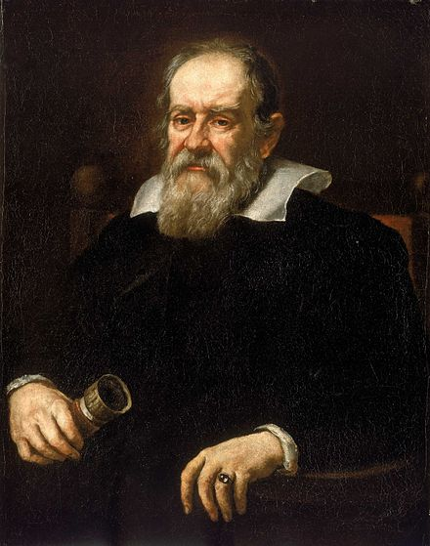
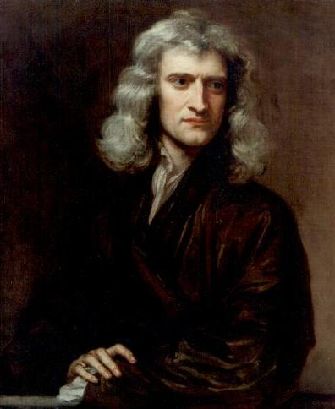
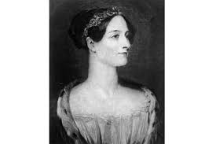
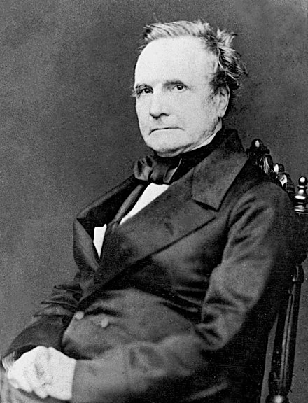
Paradigmes scientifiques
1564 - 1642
1642 - 1726
1830’s
1976
2003
Zeigler, B. P., Praehofer, H., & Kim, T. G. (1976). Theory of Modeling and Simulation. Wiley Interscience.
Démarche empirique
Démarche analytique
Science computationnelle
Démarche exploratoire
Jim Gray on eScience: A Transformed Scientific Method (2007)
Notes:
Elles sont partout ces données, semble-t-il – c’est ce qu’on peut lire ou entendre.
J’aime bien citer un propos de Jim Gray qui reste vrai malgré les années écoulées depuis son premier exposé: la “science des données” s’inscrit dans une réelle démarche scientifique qui se distingue des démarches qui l’ont précédée.
Après la démarche empirique de Galilée et la démarche analytique de Newton, depuis le développement des sciences computationnelles et de la simulation grande échelle portée par des calculateurs dont la puissance ne cessent de croître, nous avons désormais entrepris d’élaborer la démarche d’exploration de données que Gray nomme “Data-Intensive Scientific Discovery” (Gray 2007).
Celle où l’hypothèse est faite que les données capturent intrinsèquement la manifestation de lois que leur exploration nous permettrait de découvrir, et leur analyse de formuler.

Slide 4
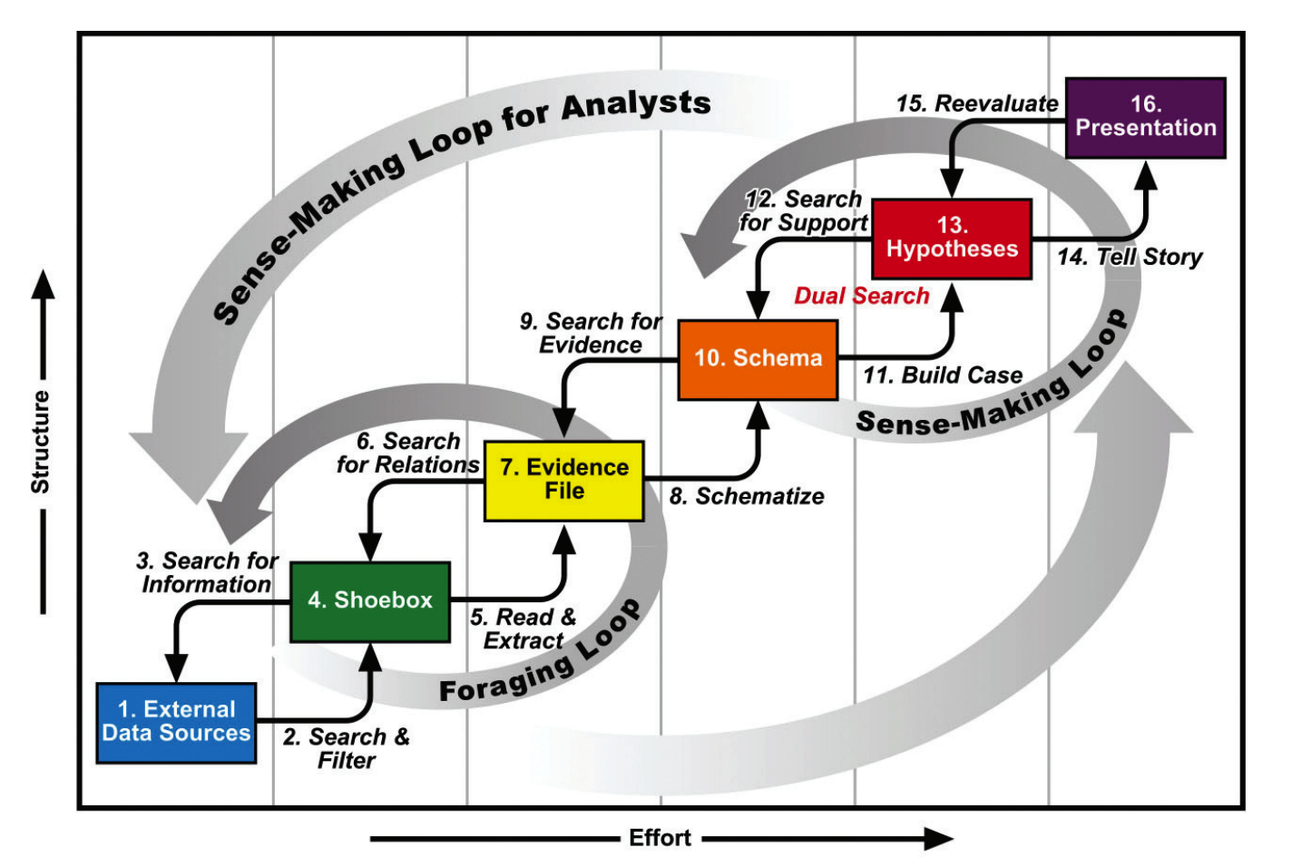
Des données, le bac à sable, le couteau suisse
Thomas & Cook (2006)

Slide 5
Etienne Ollion - Au-delà des Big data
Les sciences sociales face à la révolution numérique ?
3 promesses vaines
Empirique (critique des sources)
Méthodologique (illusion de la complétude)
Théorique (sur la découverte de lois fondamentales ou des “structures” sociales)
Ollion & Boelaert (2015)
Notes:
Cette démarche ne manque pas d’être critiquée, en ce qu’on lui fait porter certaines promesses qui sont vaines. Je vous renvoie à ce sujet aux intéressants et pertinents exposés d’Etienne Ollion (Ollion & Boelaert 2015).

Slide 6
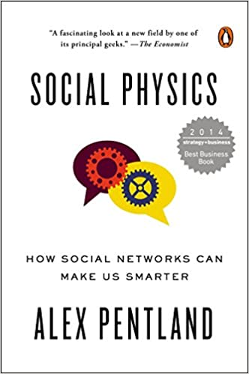
SHS, Data science & IA
Notes:
Il y a en effet lieu d’avancer les yeux grands ouverts lorsqu’on avance sur ce terrain. Le danger est réel que le “pouvoir” bascule dans les mains de ceux qui maîtrisent l’outillage requis par les données, au point de voir des disciplines autres que les SHS s’aventurer à formuler des lois gouvernant les structures sociales – je vous renvoie ici aux travaux sur la “Social Physics” de (Pentland 2015).
La même vigilance s’impose avec l’IA et les promesses que beaucoup y voient – on y reviendra.

Slide 7
L’exploration, une démarche structurée

Slide 8
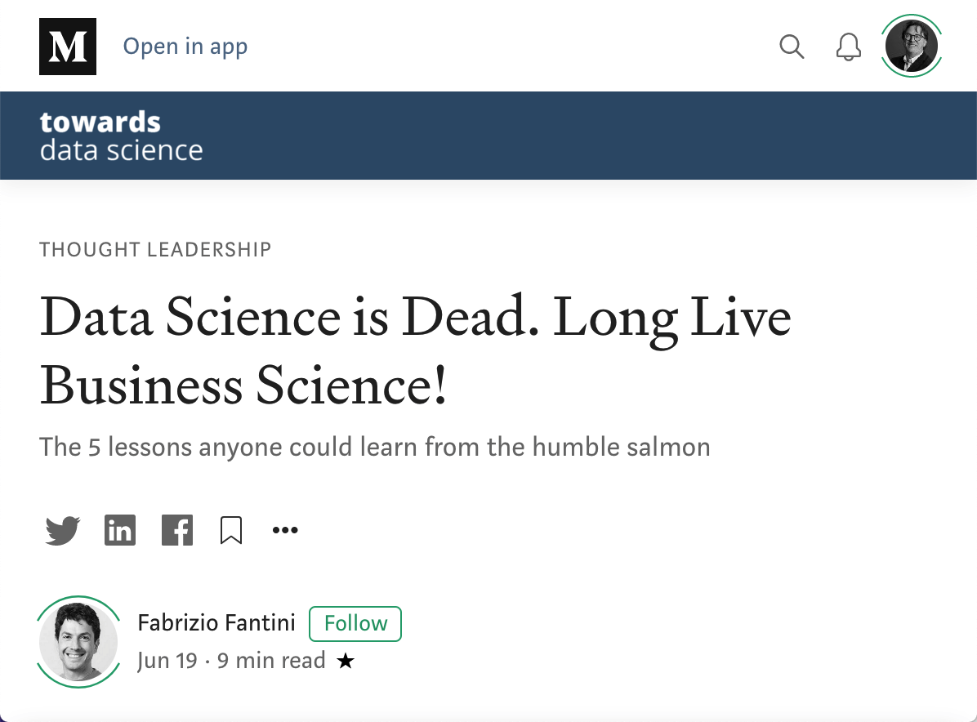
Ancrer les données dans un domaine, formuler l’objectif
Notes:
Au vu des propos introductifs précédents, on se trouve donc dans une situation où chercheurs en SHS et chercheurs en informatique font face à un ensemble de données.
Si la motivation, ou la raison qui explique la présence du chercheur en informatique est souvent qu’il a une maîtrise des méthodes et outils permettant de manipuler ou transformer les données,
la présence du chercheur SHS est souvent motivée par une quête de réponses à une question pour laquelle les données sont accessoires.
--
Cela dit, dans la pratique, le contraste entre ces deux profils peut être plus nuancé, moins distinct, plutôt “hybride”. Il n’en demeure pas moins important de reconnaître ce caractère accessoire des données, et surtout de veiller à formuler le plus clairement possible la question à laquelle on tente de répondre à l’aide de ces données. Dans un cas, la question aura précédé la collecte des données, dans un autre cas, elle sera plus “prospective”.

Slide 9
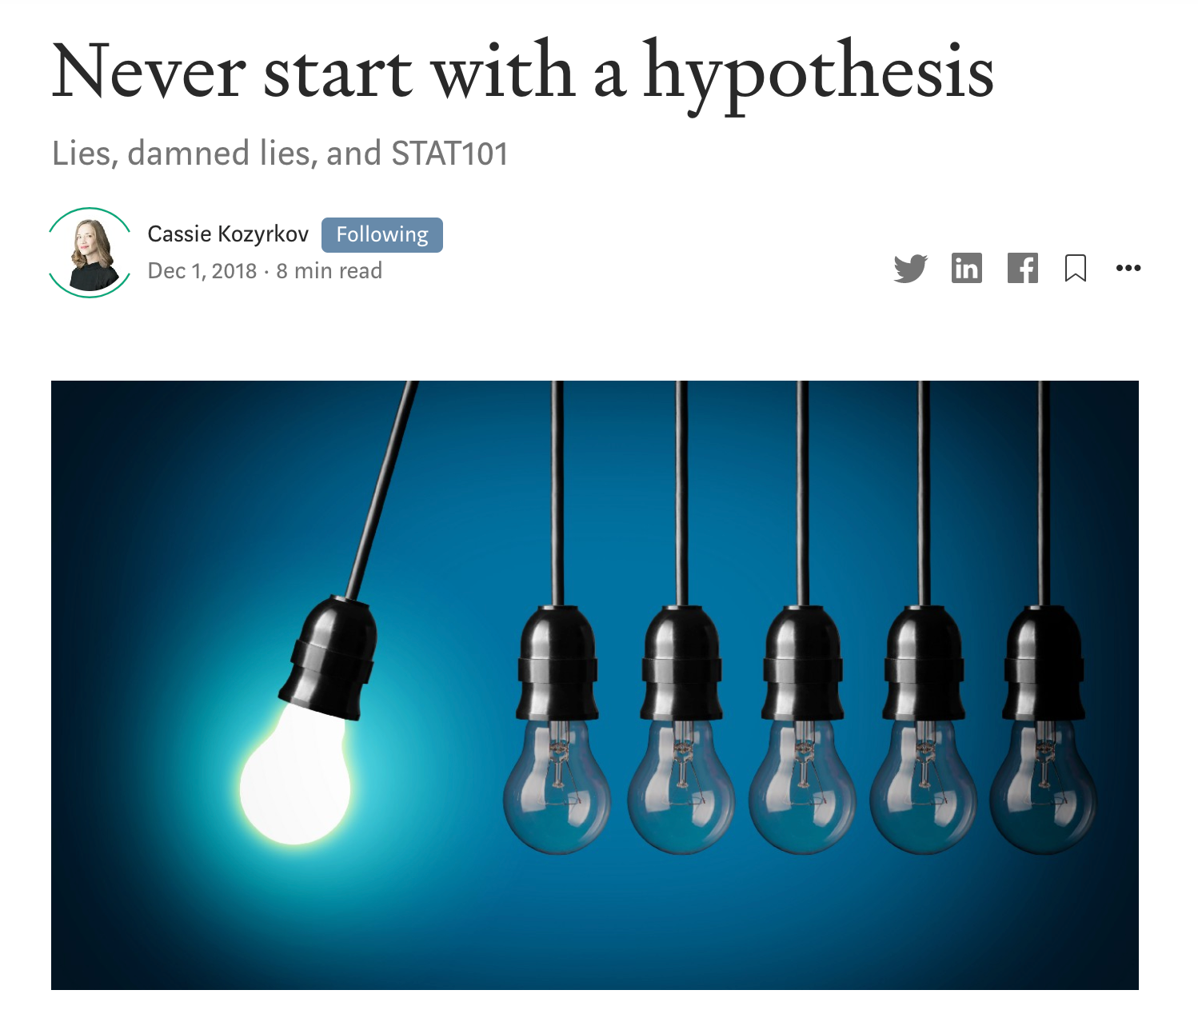
Ancrer les données dans un domaine, formuler l’objectif

Slide 10
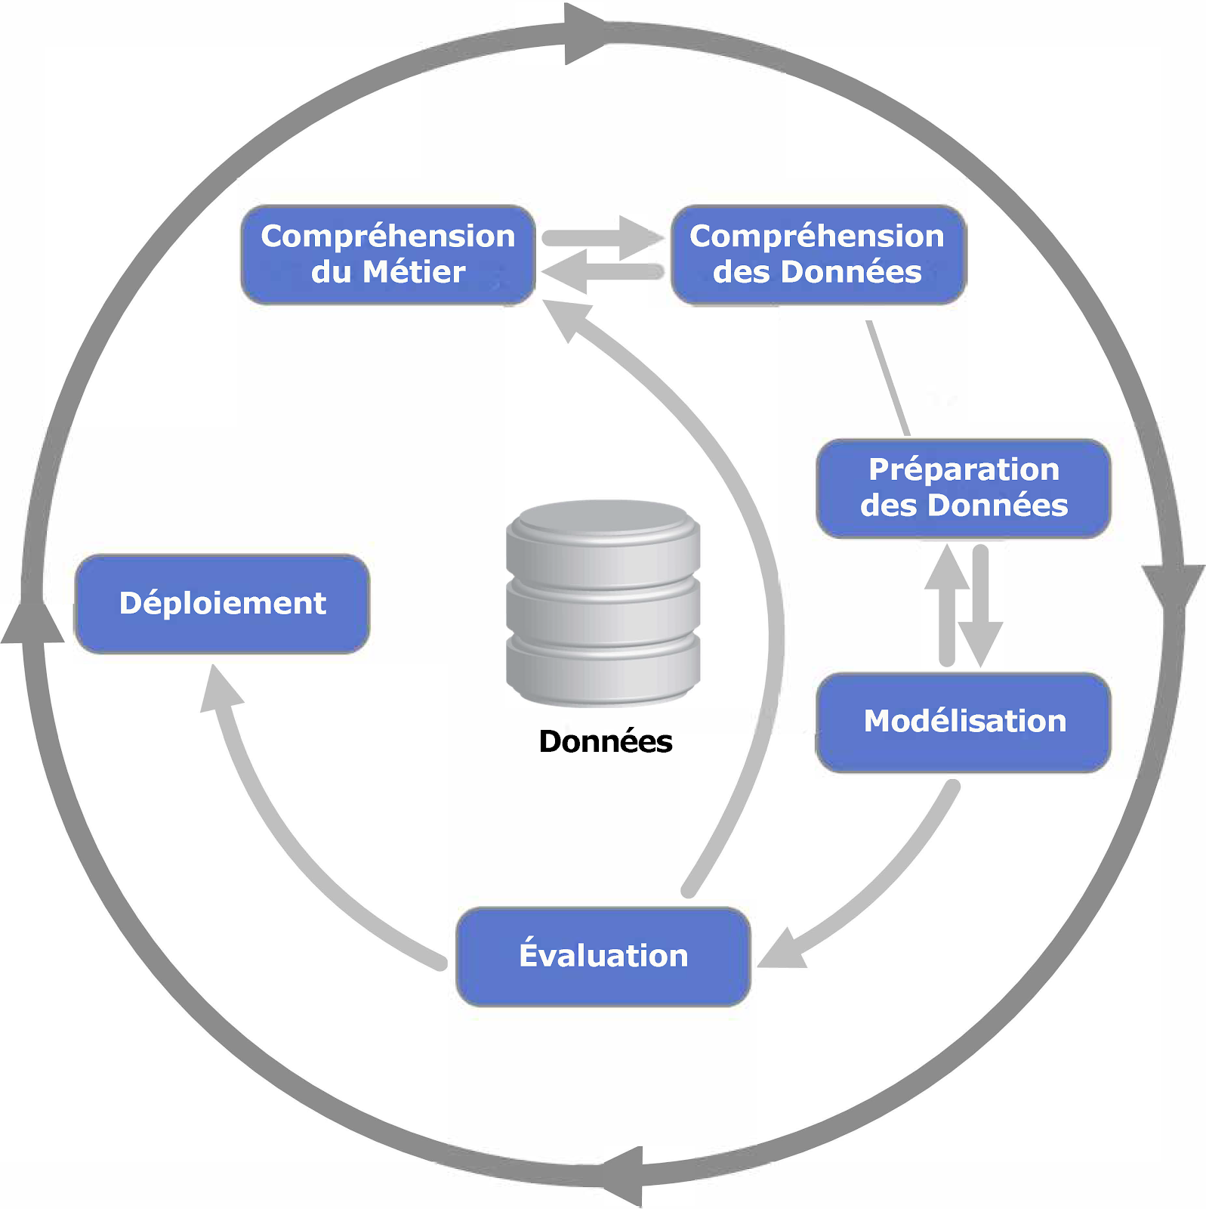
Allons-y avec méthode
Enoncez d’abord la question (!)
Décrivez ensuite les données qu’il serait utile d’avoir pour répondre à cette question
Vous ne les avez pas ? 👹
Vous les avez 😋. Que faut-il opérer sur les données ou sur leurs représentations pour tenter de répondre à la question ?
Méthode CRISP
Notes:
On peut reconnaître là un élément des différentes méthodes tentant une formalisation du processus allant d’une question (ou d’un processus métier) à une approche exploitant les données pour y répondre – voir aussi (Munzner 2009) (Meyer et al. 2012) (Brehmer & Munzner 2013). La méthode CRISP résumée par l’illustration de droite est une formalisation parmi d’autres de ce processus.
Ces méthodologies sont unanimes sur un point: le point de départ doit être une question clairement énoncée dans le contexte qui l’a fait naître, sans référence aux données. D’autres l’appellent “business understanding”, d’autres comme Cassie Kozyrkov poussent jusqu’à suggérer d’énoncer l’action à prendre dont on espère qu’elle sera confirmée par l’analyse des données. Le plus important à mon sens est que ces questions et/ou actions sont une base des plus utiles au travail pluridisciplinaire – cela inclut le cas où la question emporte la dimension informatique.

Slide 11
Un contre-exemple ?
L‘expérience est le nom que nous donnons à nos erreurs. — Oscar Wilde

Slide 12
Etude DG Connect
Evaluation du Framework Program FP7
Volet « Network Analysis »

Slide 13
Etude DG Connect
Based on the FP7 project data provided by the Commission, the contractor will be asked to conduct the analysis of the network (Social Network Analysis) to map and measure the relationships and flows between beneficiaries. This analysis should let us understand the positioning of the beneficiaries in the network, the power of linkages between them, and to identify clusters of collaborations. In particular, the network analysis will allow identifying central and peripheral nodes, their roles, the most important connections in the network and the existing subgroups. The role and positioning of each node and the whole network description should be assessed using relevant network indicators.
Ce ne sont pas des questions, mais une méthodologie.

Slide 14
Etude DG Connect
The evaluation will focus on the Programme’s rationale, implementation and achievements and assess the following aspects: relevance, efficiency, effectiveness, utility and sustainability. It will address key evaluation questions, which will be fine-tuned as a result of this study. [...] provide some data evidence for the analysis of outputs, results and impacts of FP7 ICT projects.
Ce ne sont pas (encore) des questions, mais déjà plus près d’un objectif d’une analyse des données.

Slide 15
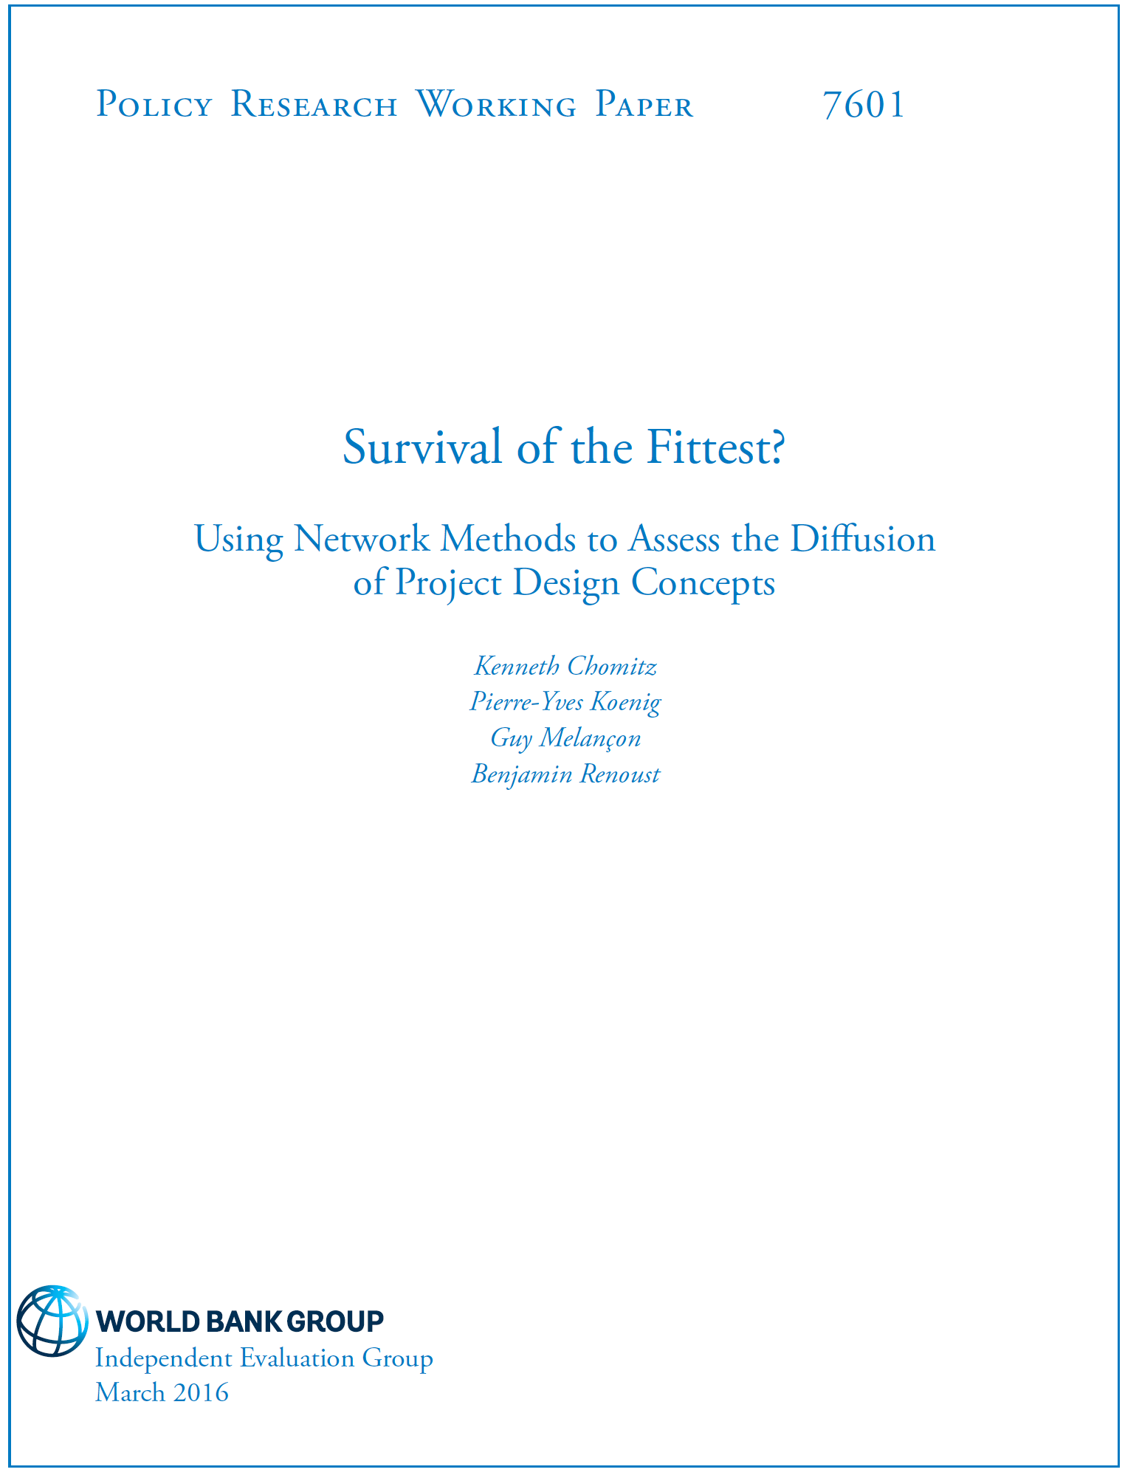
Un bon exemple
Etude rétrospective IEG, projets financés sur la période 1997 - 2014
L'exemple n'est pas le meilleur moyen de convaincre, c'est le seul. — Gandhi

Slide 16
Etude rétrospective IEG
Q. Assess the diffusion of project design concepts. To what extent are better-designed or better-performing projects more likely to be emulated?
Données disponibles pour mener l’étude: documents (texte) décrivant les projets, évaluation des projets
Méthodologie: réification d’une filiation potentielle entre projets, recherche d’indicateurs d’ “influence”

Slide 17
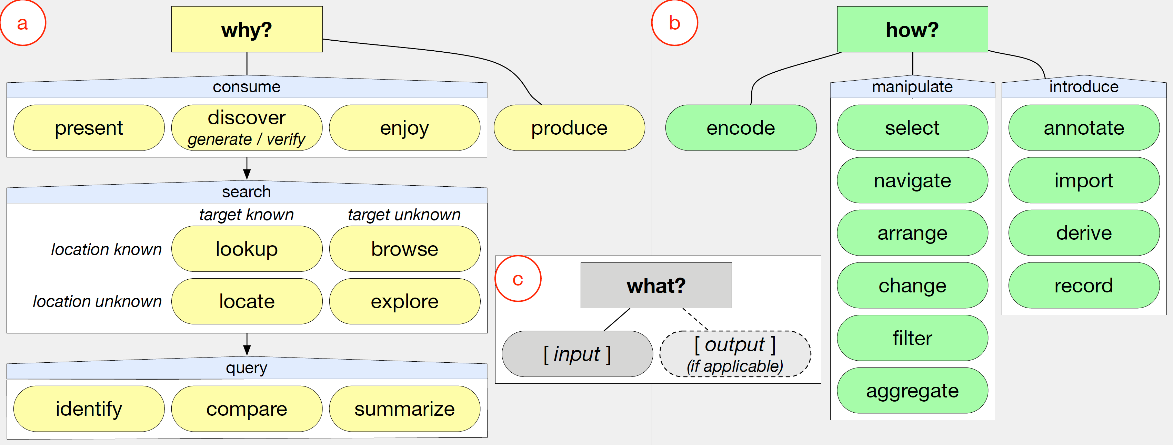
Allons-y avec méthode
Quel(s) traitement (s) ? ou plutôt quelle (s) tâche (s) (!)
Brehmer & Munzner 2013

Slide 18
Exploration et traitement des données
Le point de vue du data scientist

Slide 19
Quelle idée des données ?
Les données n’arriveraient donc que dans un deuxième temps, en théorie.
Le chercheur en SHS voit dans les données des ferments de réponses aux questions qu’il pose. Mais qu’en est-il du chercheur en informatique ?
In theory there is no difference between theory and practice. In practice there is.
– Yogi Berra

Slide 20
L’exploration avant l’exploration
Complétude/Qualité des données
Les variables sont-elles toutes renseignées ? Y a-t-il moyen de pallier à cette déficience ?
Les données sont-elles fiables ? Les variables sont-elles clairement interprétables ?
missingdata_df = data.columns[data.isnull().any()].tolist()
msno.matrix(data[missingdata_df])

Slide 21
L’exploration avant l’exploration
Typage, normalisation ?
Les données sont-elles clairement typées (date, durée, numérique versus catégorielles, etc.).
Faut-il / peut-on envisager une “normalisation” (qui peut dépendre des traitements qui sont envisagés) ? Quel(s) impact(s) de la normalisation sur l’interprétabilité des données ?
data.info()

Slide 22
L’exploration avant l’exploration
Distribution des variables, corrélation
Lecture des tendances
Détection (visuelle) d’anomalies
data.hist(bins=30, figsize=(20,15))
plt.show()

Slide 23
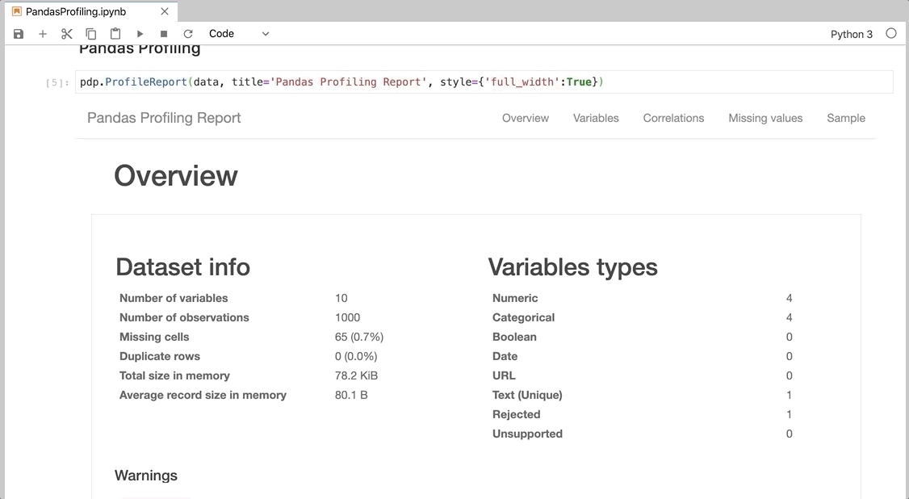
L’exploration avant l’exploration
Distribution des variables, corrélation
Lecture des tendances
Détection (visuelle) d’anomalies
report = pd.ProfileReport(data, title='Pandas Profiling Report', style={'full_width':True})
data.hist(bins=30, figsize=(20,15))
plt.show()

Slide 24
L’exploration visuelle
La visualisation passe par le calcul d’une proximité entre éléments de données
Autant avoir la main dessus
Autant savoir que l’image à l’écran n’est pas fidèle à ces proximités

Slide 25
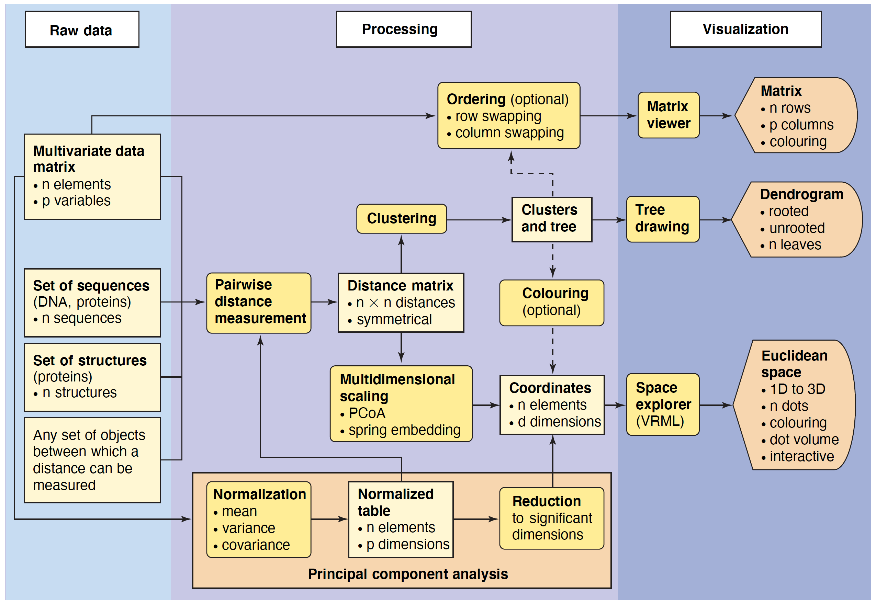
Quel(s) traitement (s) ?
Données numériques
. . .
. . .
Données texte
. . .
Géo localisation
Données réseaux
. . .
(inspiré de) Gilbert et al. (2000)

Slide 26
Explorer en codant
Pour avoir la main sur le calcul de proximités
Dépend fortement de la représentation des objets étudiés
La plupart des outils font des choix canoniques ou ad hoc
Au cœur de l’interprétation des représentations graphiques

Slide 27
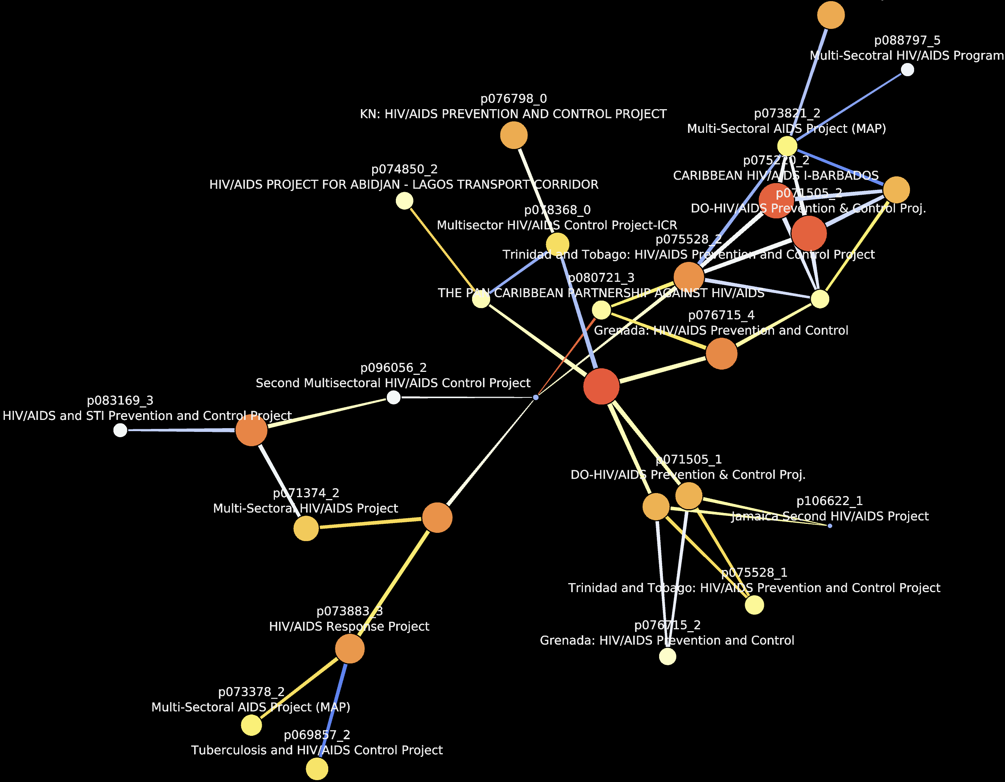

Slide 28
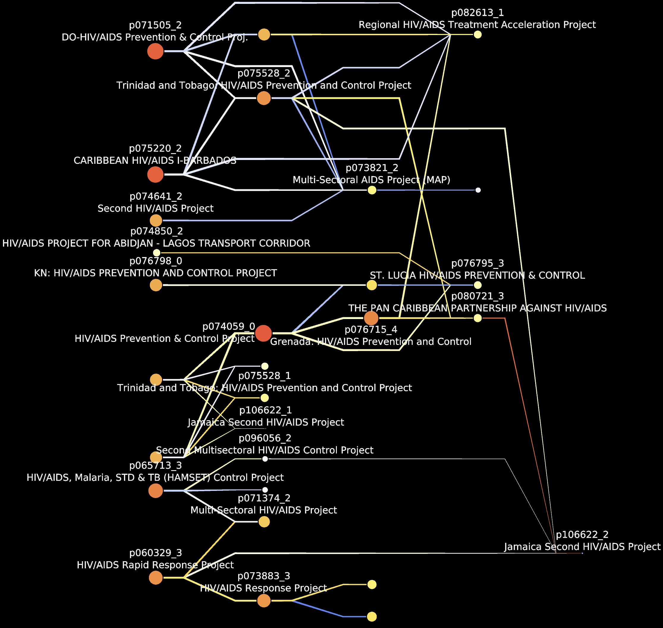

Slide 29
Un exemple réussi de recherche interdisciplinaire

Slide 30
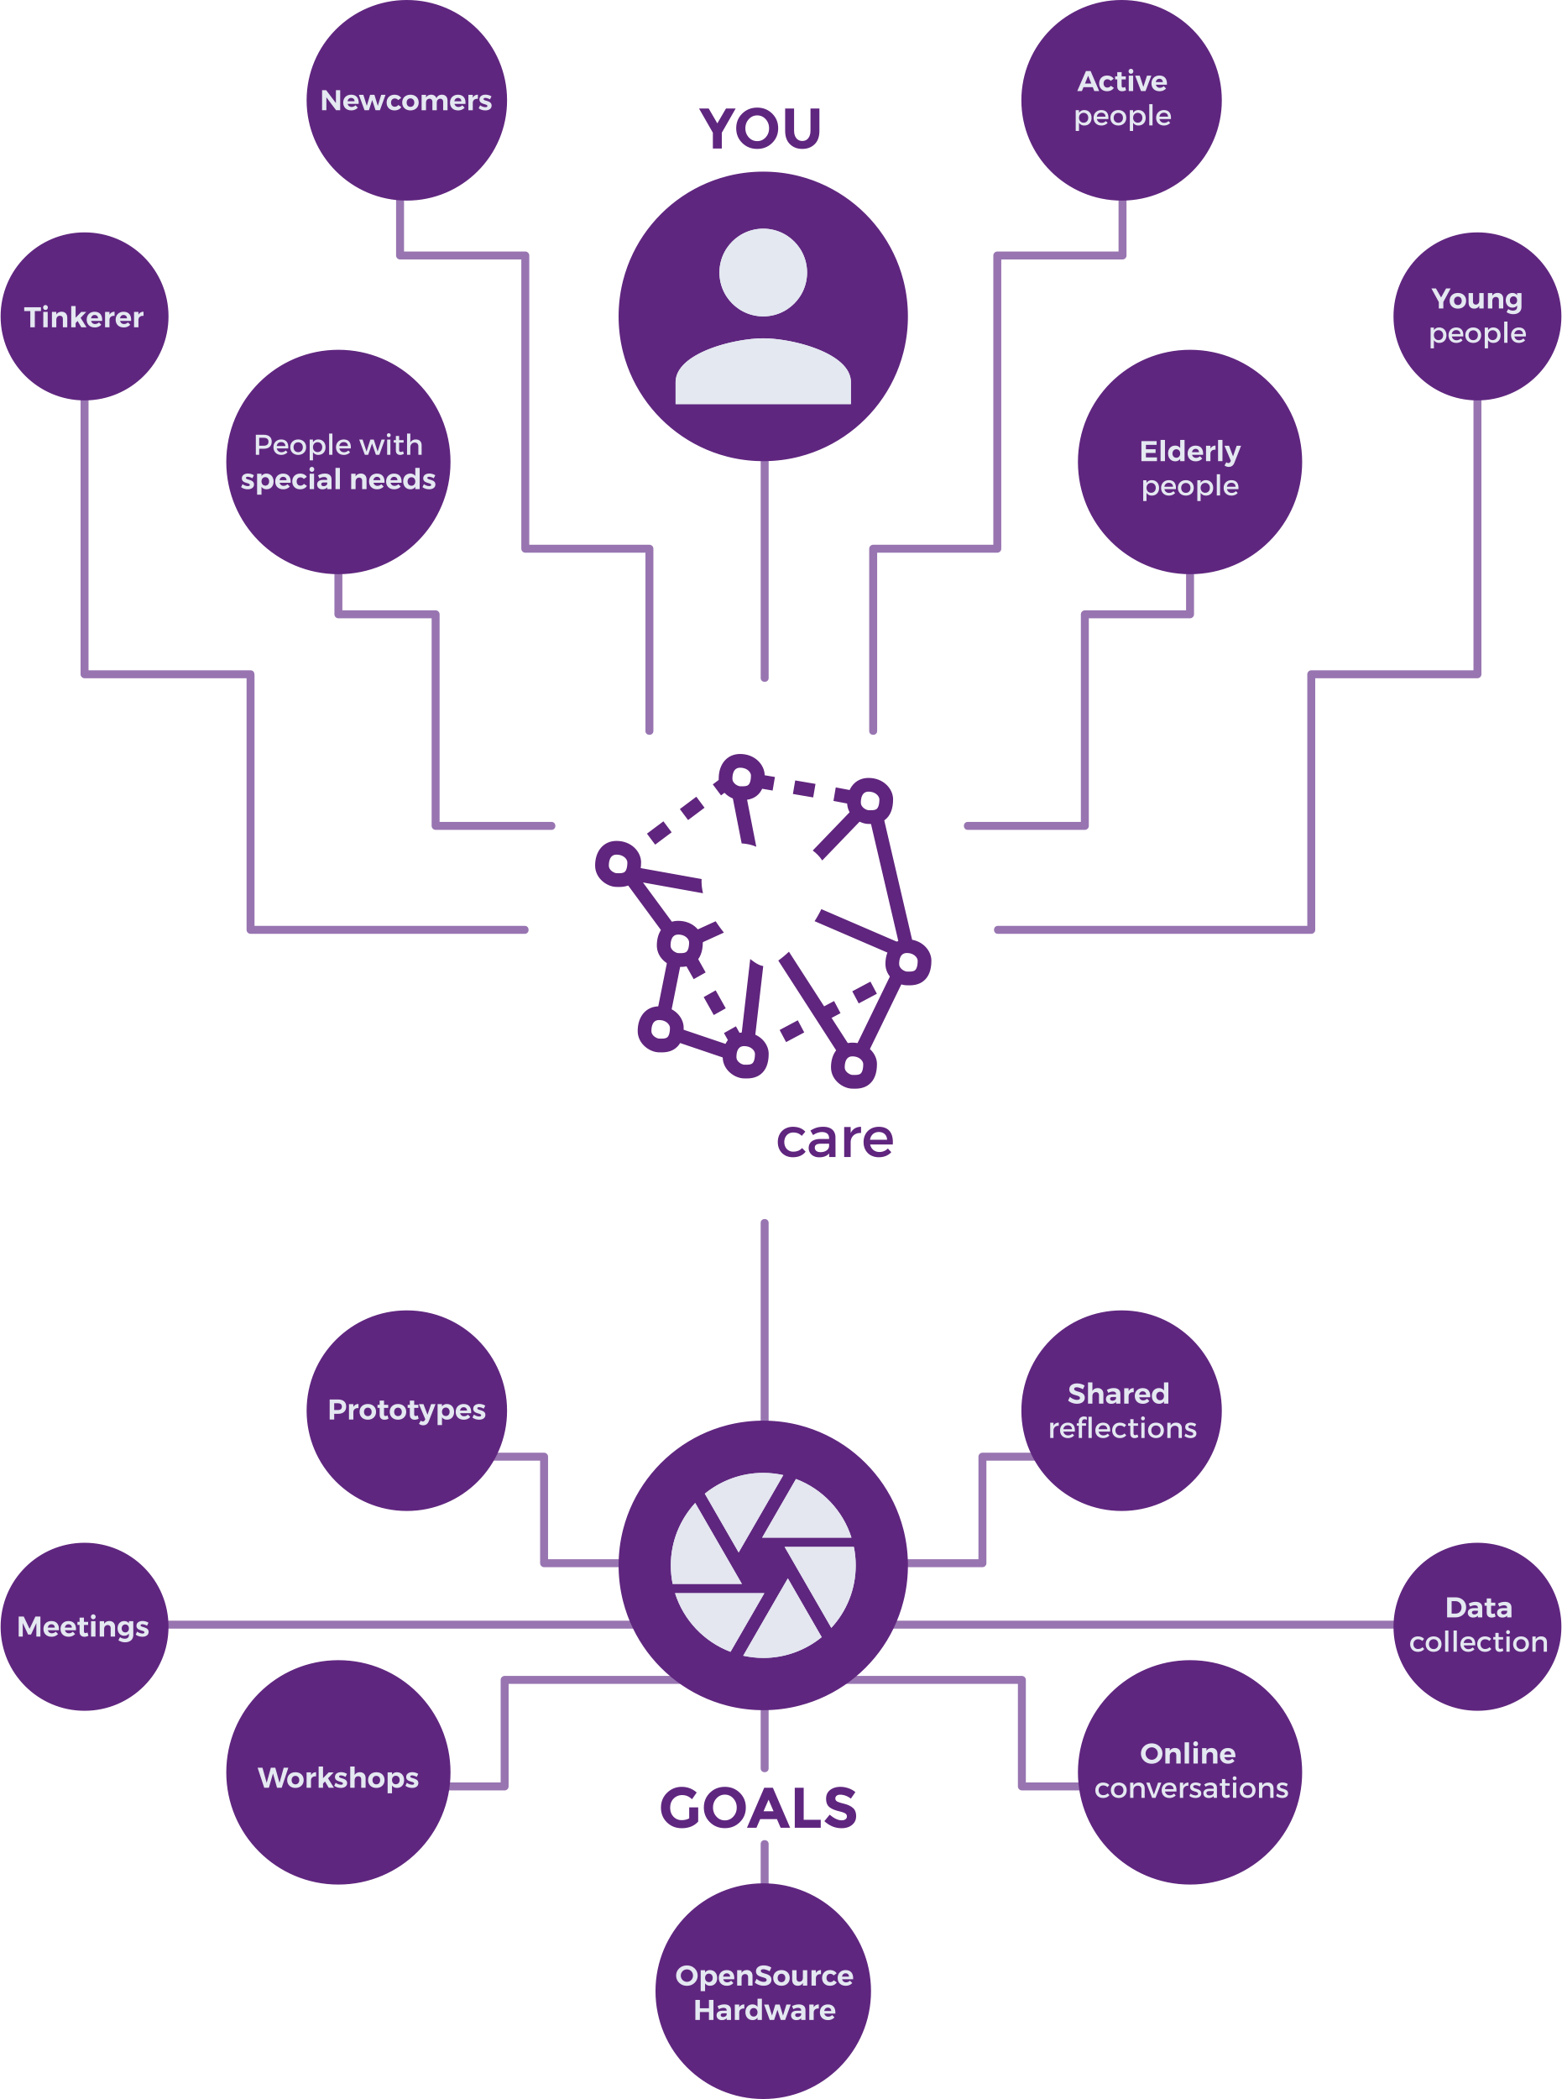
H2020 opencare
Une démarche ethnographique d’observation de conversations à grande échelle (in situ & online) – des centaines de personnes, sur deux ans
Une co-conception d’un artefact permettant de produire une synthèse des conversations

Slide 31
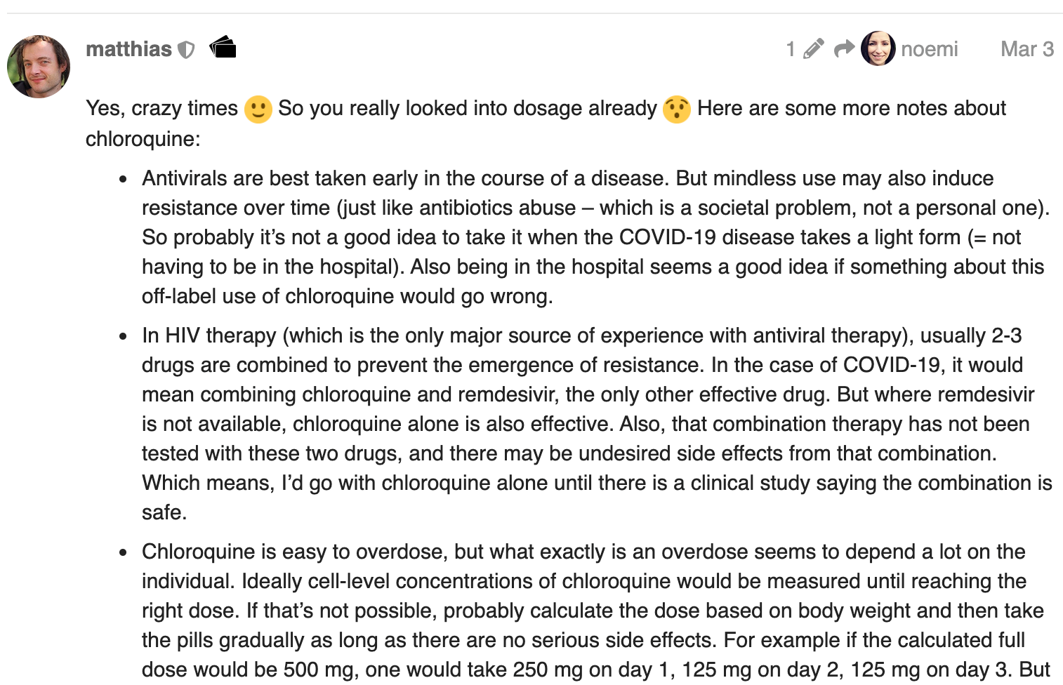
Le matériau
Conversations en ligne
Evènements in situ
Community managers

Slide 32
Le matériau
Plusieurs centaines de personnes
Conversations: les 3 tomes du Seigneur des Anneaux

Slide 33
Ethnographie digitale
Annotation manuelle du contenu
Indexation de qualité
Exploration
Du contenu indexé
Des codes

Slide 34
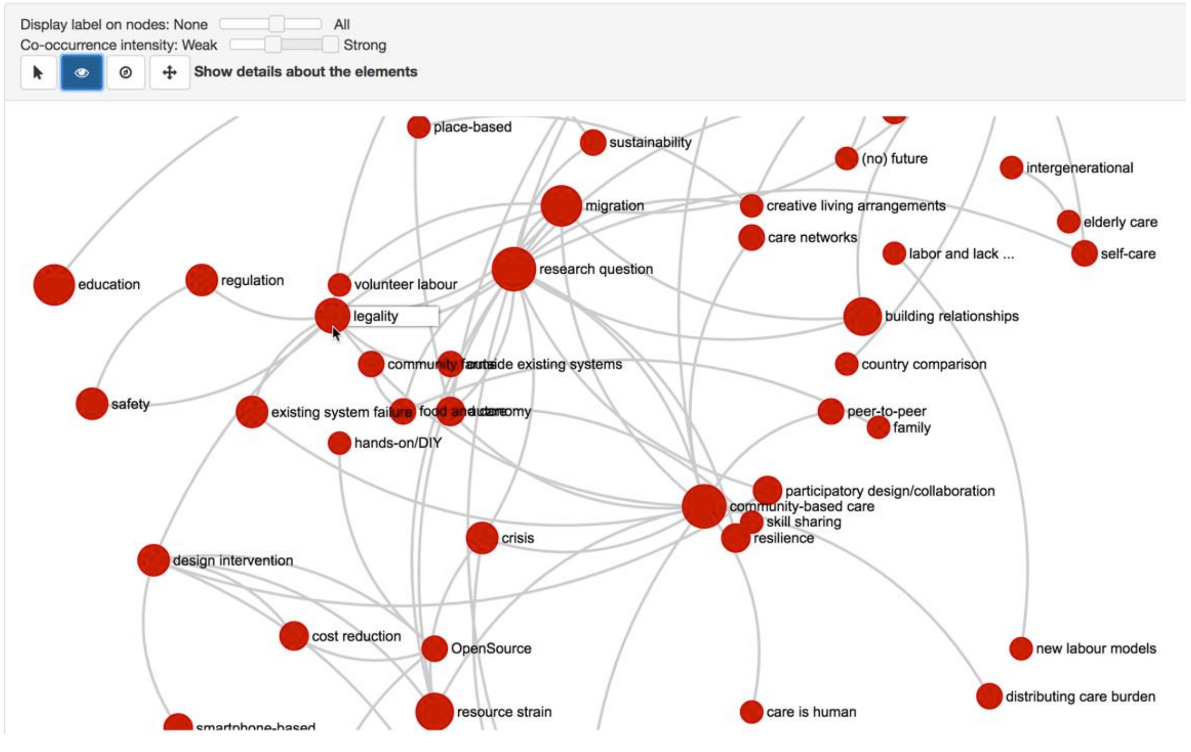
La cartographie

Slide 35
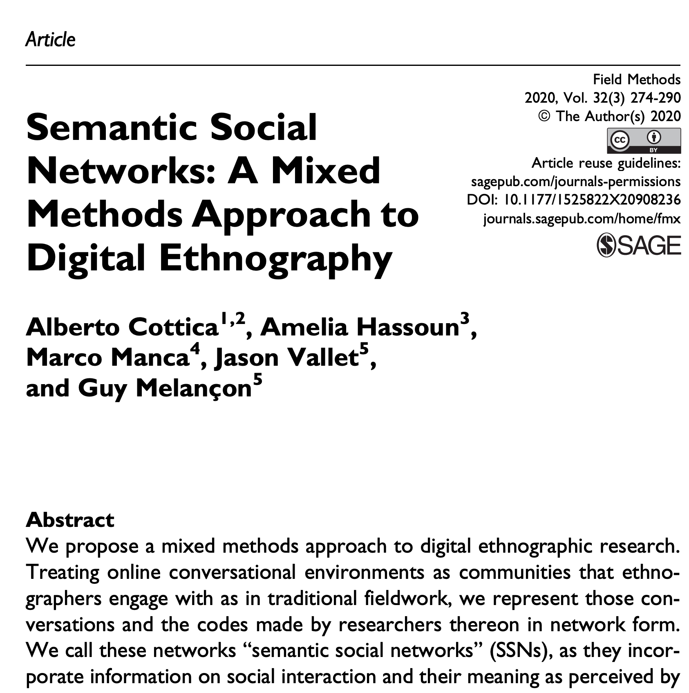
Ethnographie digitale et analyse de réseaux socio-sémantiques
Une méthodologie innovante ?
Un nouveau champ de recherche ?

Slide 36
De l’exploration à l’introspection ?

Slide 37
Data science, exploration et IA ?

Slide 38
IA
Modèles prédictifs
Régression linéaire
Modèles bayesiens
…
Modèles de représentations
Topic modeling
Word2Vec, Doc2Vec
…
Et leur(s) combinaison(s)
Reconnaissance faciale
Traduction automatique
Résumé, labellisation, …

Slide 39
IA
The true challenge to artiﬁcial intelligence proved to be solving the tasks that are easy for people to perform but hard for people to describe formally — problems that we solve intuitively, that feel automatic, like recognizing spoken words or faces in images.
Goodfellow, Bengio and Courville (2016). Deep Learning, MIT Press

Slide 40
IA
Biais induit par l’apprentissage
Comprendre l’origine du modèle, des données d’apprentissage, de leurs effets sur le modèle produit
Le tester
Effet boîte noire
Explainable AI

Slide 41
Un mot de conclusion
Sciences sociales computationnelles
Se rapprocher de la science informatique: science des représentations « symboliques », et de leurs transformations
Les questions étudiées en SHS, les données des SHS pour poser des défis à l’informatique
Les indispensable des SHS computationnelles:
data literacy
code literacy

Slide 42
Un mot de conclusion
Dans l’exploration, les SHS sont les maîtres de jeu
sortir d’une vision outillage de l’informatique, et s’intéresser aux concepts qui sont mis en jeu dans les représentations des objets, et dans les manipulations de ces représentations
« Nous pensons trop souvent que le monde numérique est distinct du monde tout court, alors que c'est notre monde qui devient numérique. Cyberespace et espace ne font qu’un. »
Luc de Brabandère (2019). Petite philosophie de la transformation digitale. Manitoba Editions.

